Slide 1






TỔNG QUAN VẬN HÀNH
Một vòng vận hành, hai kênh làm việc
Người dùng làm việc trên web hoặc điện thoại; mọi đầu ra đọc cùng một bản số liệu đã chốt
NGƯỜI DÙNG
KÊNH LÀM VIỆC
LÕI NGHIỆP VỤ
ĐẦU RA
09 đầu mối nhập liệu
Mạch Vốn
Biểu mẫu báo cáo
RPT-01 · 02 · 03 · 09
Web trên máy tính
Người duyệt tại đơn vị
Một nguồn số liệu
Quy trình duyệt cấu hình được
Bản chốt kỳ đóng băng, băm SHA-256
Nhật ký mọi thao tác
Nhập liệu, duyệt, rà soát, chốt kỳ, phát hành báo cáo, đẩy HPM, quản trị
Dashboard lãnh đạo
HOME-09 · HOME-07
Ban KHĐT
Ban TCKT
Gói số liệu đẩy HPM
HPM-01
Điện thoại (PWA)
Lãnh đạo
Duyệt nhanh, dashboard lãnh đạo, chỉ đạo giao ban, thông báo đẩy
Dự án PRJ-01
Kế hoạch vốn CAP-03 · 07 · 12
Đối chiếu Oracle EBS
EBS-01 · EBS-02
Quản trị hệ thống
Web để làm việc đầy đủ; điện thoại để quyết định và theo dõi. Cả hai kênh đọc và ghi vào cùng một nguồn số liệu.
Notes:
CHUẨN BỊ (trước giờ ít nhất 15 phút): mở cửa sổ dòng lệnh, cd C:\PIS, chạy "npm run demo:enterprise", chờ khung SAN SANG (4 - 8 phút), để cửa sổ chạy suốt buổi. Dữ liệu Đạm Phú Mỹ được nạp sẵn mỗi lần khởi động; buổi demo CHỈ MỞ MÀN HÌNH ĐỂ XEM, không nhập liệu. Mở trước mỗi màn hình trong ghi chú slide 2 và 3 một lần để làm nóng (lần mở đầu hơi chậm).
Địa chỉ gốc: http://127.0.0.1:5173. Luôn giữ ?devUser=... ở cuối địa chỉ; bấm F5 mà thiếu nó thì màn hình báo không có quyền.
NÓI: Đây là bức tranh toàn cảnh: sáu nhóm người dùng, hai kênh làm việc, một lõi nghiệp vụ và bốn đầu ra. Web để làm việc đầy đủ, điện thoại để lãnh đạo quyết định và theo dõi. Không có số liệu nào bị nhập lại ở đầu ra: biểu mẫu, dashboard, gói HPM và đối chiếu EBS đều đọc từ cùng một bản chốt kỳ.
MÀN HÌNH MINH HỌA CHO SLIDE NÀY (nếu khách muốn xem dữ liệu nền):
- Danh sách 12 dự án (6 đầu tư xây dựng, 6 mua sắm thiết bị): /prj/prj-01?devUser=projectManager
- Kế hoạch vốn KHV-2026 phiên bản 2, tổng 1.534 tỷ đồng (vốn chủ sở hữu 733 tỷ, vốn vay 801 tỷ): /cap/cap-03?devUser=owner
- So sánh phiên bản 2 với phiên bản 1 (chuyển 10 tỷ từ DA-PMDT105 sang DA-PMDT114, tổng không đổi): /cap/cap-07?devUser=owner
- Ước giải ngân tháng 10 - 12 theo dự án: /cap/cap-12?devUser=owner
NÓI TRUNG THỰC KHI ĐƯỢC HỎI: toàn bộ số liệu là dữ liệu minh họa. Sáu biểu mẫu báo cáo là "MẪU DEMO - chờ mẫu chính thức". HPM và Oracle EBS hiện kết nối bằng tệp với định dạng giả định tạm, chờ đặc tả chính thức (PENDING-EXTERNAL).

Slide 2
LUỒNG VẬN HÀNH MỘT KỲ BÁO CÁO
Ai làm gì, ở bước nào, trên kênh nào
Số liệu đi một chiều từ đầu mối đến bản chốt; sai sót được trả về đúng người kèm lý do
Đầu mối nhập liệu
1
Nhập số liệu
Kiểm tra ngay khi nhập
Trên hệ thống demo: bước 1 - 3 đã chạy sẵn khi nạp dữ liệu. Buổi trình diễn mở xem kết quả từ bước 4; mã màn hình ghi dưới mỗi bước.
Web
Người duyệt đơn vị
2
Duyệt tại đơn vị
Hoặc trả về kèm lý do
Web
Điện thoại
Ban KHĐT
3
Rà soát, đối chiếu
Kiểm tổng chéo
4
Chốt kỳ
Bản chốt đóng băng
5
Phát hành
Báo cáo PVN, Ủy ban
6
Đẩy HPM
Đối chiếu Oracle EBS
Web
Trả về kèm lý do
HOME-07 · HOME-09
RPT-01 · 03 · 09
HPM-01 · EBS-02
Lãnh đạo
7
Giao ban
Dashboard đọc bản chốt
8
Chỉ đạo có hạn
Giao về đơn vị
Web
Điện thoại
Chỉ đạo về đơn vị, vào số liệu kỳ sau
HOME-09 · CAP-03
DIR-01 · 03 · 05
Mốc ngày hiện nay: nhập và duyệt đến ngày 10 · rà soát, chốt ngày 10 - 15 · nhập HPM ngày 15 - 18 · giao ban giữa tháng sau. Mọi bước lưu người làm, thời điểm, lý do.
Notes:
NÓI (đọc theo số thứ tự): (1) đầu mối nhập trên web, sai quy tắc bị chặn ngay; (2) người duyệt đơn vị duyệt trên web hoặc ngay trên điện thoại, hoặc trả về kèm lý do; (3) Ban KHĐT rà soát, cũng có thể trả về; (4) chốt kỳ thành bản chốt đóng băng: từ đây không ai sửa lặng lẽ, muốn sửa phải mở lại kỳ có duyệt của người khác; (5) báo cáo sinh từ bản chốt; (6) đẩy HPM và đối chiếu EBS; (7) lãnh đạo giao ban trên đúng số đã chốt; (8) chỉ đạo giao về đơn vị, có hạn, và đi vào kỳ sau.
BƯỚC 1 - 3 TRÊN DEMO: đã chạy sẵn lúc nạp dữ liệu bằng chính các lệnh của hệ thống (nhập số thực hiện lũy kế theo vốn chủ sở hữu và vốn vay, khóa kỳ, lập bản chốt, chốt bằng người thứ hai; kỳ 2026-M05 còn được mở lại có duyệt và chốt lại bản sửa 2). KHÔNG mở DIS-01, DIS-03, DIS-21: các màn này mang giao diện bản công khai và đang trống.
MỞ THEO THỨ TỰ (chỉ xem):
4. Chốt kỳ - /home/home-07?devUser=owner: cơ cấu vốn theo bản chốt: vốn chủ sở hữu 733 tỷ, vốn vay 801 tỷ, tổng kế hoạch 1.534 tỷ, đã giải ngân lũy kế 928,75 tỷ. "Vốn khác" ghi "Chưa có dữ liệu" là đúng (không ghi 0).
5. Phát hành - /rpt/rpt-01?devUser=projectManager: danh mục biểu mẫu, nhãn "MẪU DEMO - chờ mẫu chính thức". /rpt/rpt-03?devUser=docHead: các bản đã phát hành, mỗi bản có mã băm SHA-256. /rpt/rpt-09?devUser=docHead&kind=MONTH&year=2026&index=5: so sánh chéo kỳ 2026-M05 có 1 số lệch XR-02 mức "Chặn phát hành", chênh 2 tỷ đồng giữa báo cáo (bản chốt bản sửa 1) và bản chốt bản sửa 2. Nói: "Số lệch bị chặn tới khi có người khác người lập giải trình." CHỈ XEM, không bấm "Ghi giải trình". Chỉ kỳ 2026-M05 có số lệch; đừng mở kỳ khác rồi hứa thấy số lệch.
6. Đẩy HPM - /hpm/hpm-01?devUser=owner (docHead KHÔNG vào được HPM): HPM-MONTHLY 2026-M10 "chờ biên nhận", 2026-M09 "HPM từ chối" kèm lý do. KHÔNG nói tới "HPM đã nhận". Nếu khách hỏi: bản chính thức được ghi nhận khi Tập đoàn bàn giao mẫu chính thức và HPM xác nhận định dạng. /ebs/ebs-02?devUser=owner: 32 chênh lệch với Oracle EBS, mỗi dòng có chủ, hạn, giải trình.
7. Giao ban - /home/home-09?devUser=owner: khung "Giải ngân so với kế hoạch năm": 60,54% (928.756 triệu trên 1.534.000 triệu), cùng kỳ năm trước 46,83%, tăng 13,71 điểm; theo công ty, đơn vị, dự án. DA-PMDT154, DA-PMTB204 "Chưa có số liệu" là đúng thiết kế. Bấm "Trình chiếu" để chiếu từng bảng toàn màn hình, thoát bằng "Thoát trình chiếu". Kế hoạch vốn: /cap/cap-03?devUser=owner.
8. Chỉ đạo - /dir/dir-01?devUser=owner: 3 cuộc giao ban. /dir/dir-03?devUser=owner: 6 chỉ đạo, 2 quá hạn lên đầu. Dòng thời gian một chỉ đạo (DIR-04): bấm vào mã thẻ chỉ đạo ở DIR-03, KHÔNG gõ thẳng /dir/dir-04. /dir/dir-05?devUser=owner: chỉ đạo của kỳ làm đầu vào báo cáo kỳ sau.
Thêm nếu còn thời gian: cảnh báo sớm /home/home-03?devUser=owner; nhà thầu /bid/bid-01?devUser=owner; gói thầu /bid/bid-03?devUser=projectManager.

Slide 3
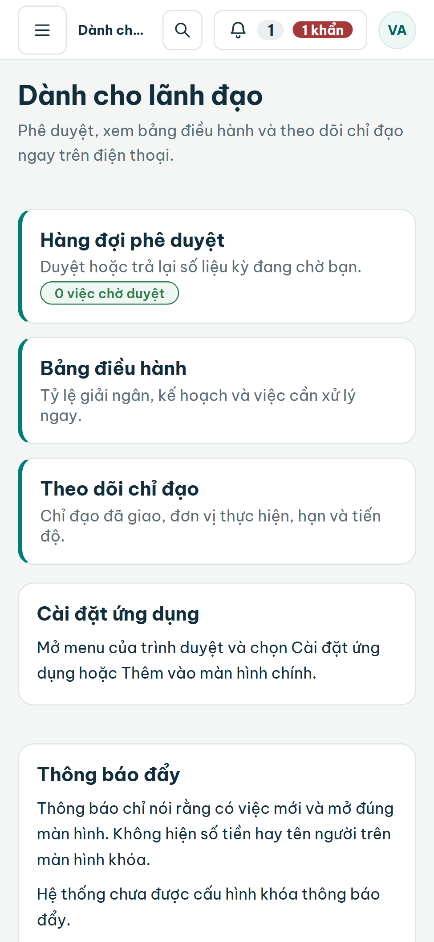
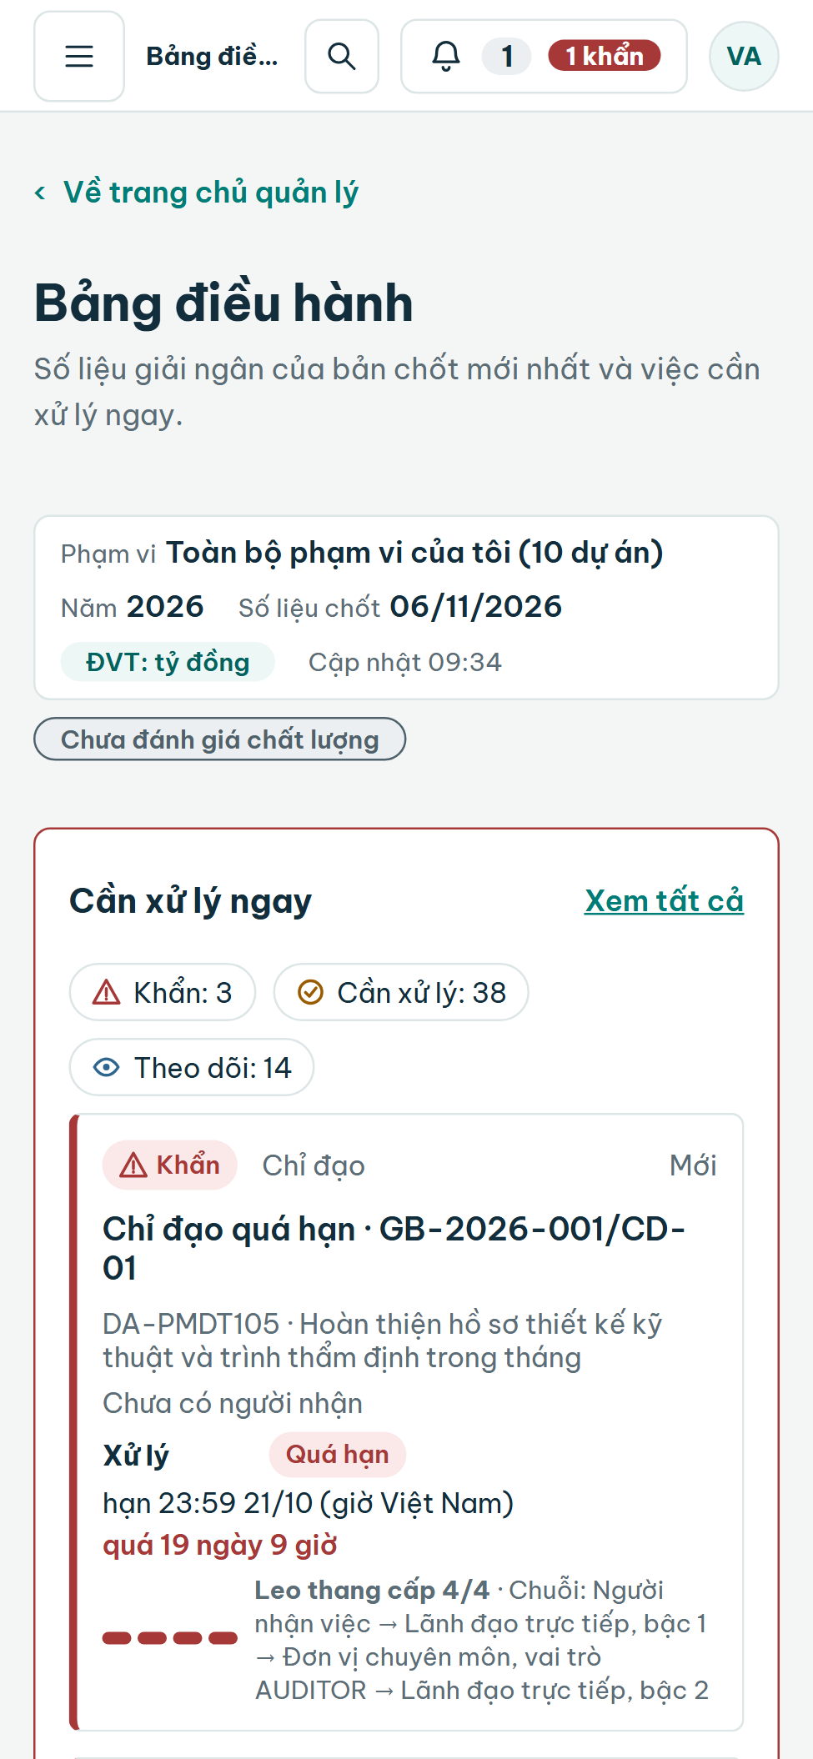
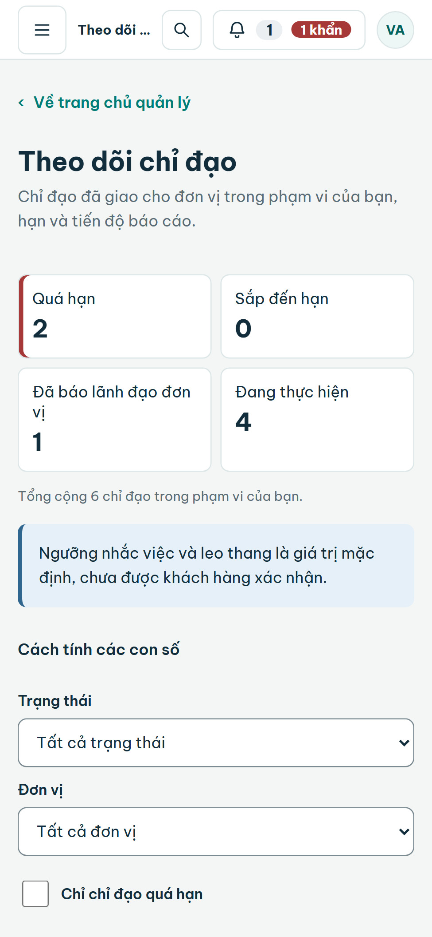
LUỒNG TRÊN ĐIỆN THOẠI (PWA)
Lãnh đạo duyệt và theo dõi trên điện thoại
Từ thông báo đẩy đến quyết định; kết quả đi thẳng vào cùng quy trình trên web
1
Nhận thông báo đẩy
Nội dung trung tính, không lộ số liệu trên màn hình khóa
2
Mở đúng việc cần xử lý
Liên kết mở thẳng màn hình; quyền được kiểm lại lúc mở
3
Xem tóm tắt
Số liệu, người lập, hạn xử lý của việc chờ duyệt
4
Duyệt hoặc trả về
Trả về kèm ý kiến; quyết định cần xác thực bước hai
5
Kết quả về quy trình
Trang chủ lãnh đạo
Bảng điều hành
Theo dõi chỉ đạo
Bước sau nhận việc; người nhập nhận thông báo
/m
/m/dashboard
/m/directives
Notes:
NÓI: Điện thoại là kênh của người quản lý: duyệt, xem, theo dõi, không dùng để nhập liệu. Thông báo đẩy chỉ mang một câu trung tính và một liên kết không chứa mã hồ sơ, nên không có số liệu nào lộ trên màn hình khóa. Mở liên kết thì hệ thống kiểm quyền lại tại thời điểm đó. Quyết định trên điện thoại đi vào cùng quy trình với web.
MỞ (chỉ xem): trong Chrome bấm F12, chọn biểu tượng điện thoại, đặt chiều rộng 390 px, rồi mở:
- /m?devUser=owner: trang chủ lãnh đạo (hàng đợi phê duyệt, bảng điều hành, theo dõi chỉ đạo).
- /m/dashboard?devUser=owner: bảng điều hành, phạm vi 10 dự án, số liệu chốt 06/11/2026, mục "Cần xử lý ngay" (Khẩn 3, Cần xử lý 38).
- /m/directives?devUser=owner: theo dõi chỉ đạo: 2 quá hạn, 4 đang thực hiện.
TRÁNH:
- Hàng đợi phê duyệt /m/approvals hiện có 0 việc (bộ dữ liệu demo không có số liệu kỳ đang chờ duyệt). Nếu nhắc tới, nói: "khi có số liệu kỳ chờ duyệt, việc sẽ hiện ở đây kèm thông báo".
- Đừng bấm "Gửi thông báo thử" ở /m/settings: máy demo chưa cấu hình khóa thông báo đẩy.
- Không hứa cài ứng dụng thật lên điện thoại từ máy demo: cài PWA cần HTTPS trên máy chủ thật. Nếu cần cho thấy cài thật, chiếu clip điện thoại quay sẵn.

